Slide 3
Azure Percept y Custom Vision
Txema González Balseiro
Azure Evangelist NTT Data
@tx_bals https://txemagonzalez.com/
@tx_bals

Slide 4

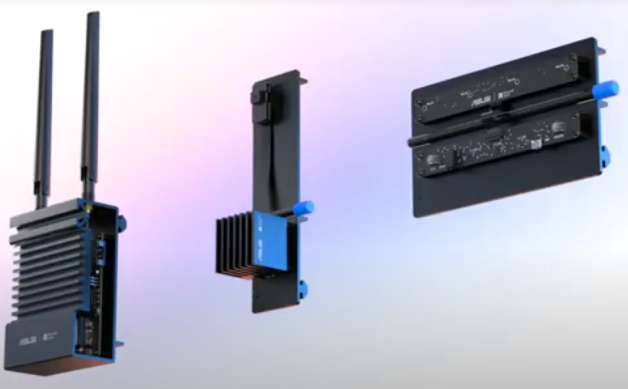
Components
@tx_bals

Slide 5
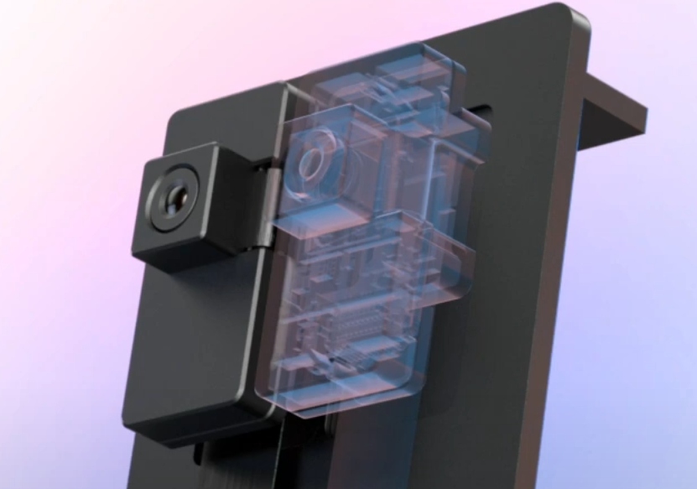
Components
@tx_bals
Azure Percept Vision
Notes:
Sensor de cámara RGB
Sensor de cámara IMX219 de Sony con lente 6P Resolución: 8 MP a 30 FPS, distancia: de 50 cm a infinito Campo de visión: 120 grados diagonal, Color: amplio rango dinámico, obturador gradual de foco fijo

Slide 6
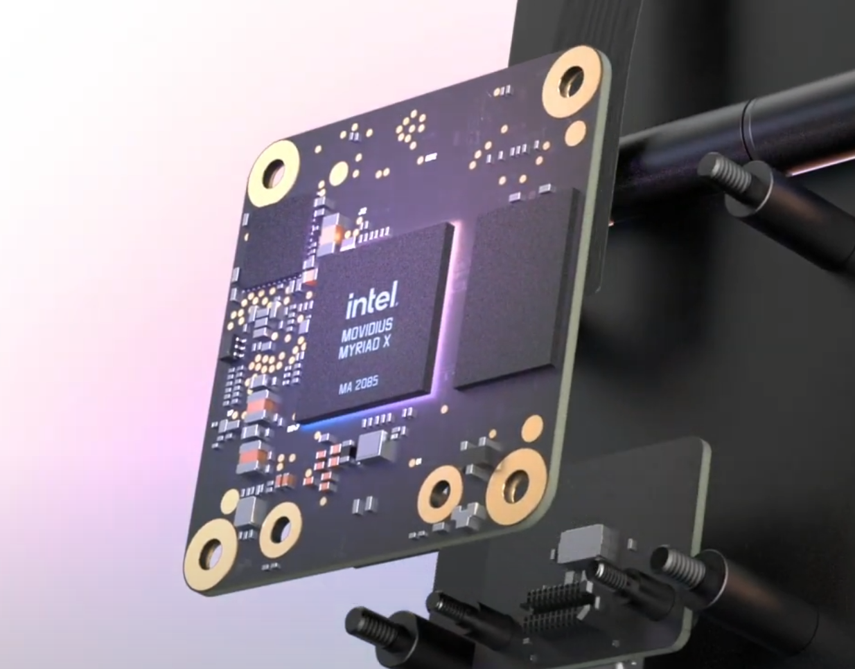
Components
@tx_bals
Azure Percept Vision
Notes:
Unidad de procesamiento de visión (VPU) Intel Movidius Myriad X (MA2085) con ISP de cámara Intel integrado, 0,7 TOPS
Redes neuronales y procesamiento de imágenes Soporta OnnX Runetime, OpenVINO Iot Hub, IoT Edge y Azure Machine Learning
2Gb de LPDDR4 -10 a 70 grados

Slide 7
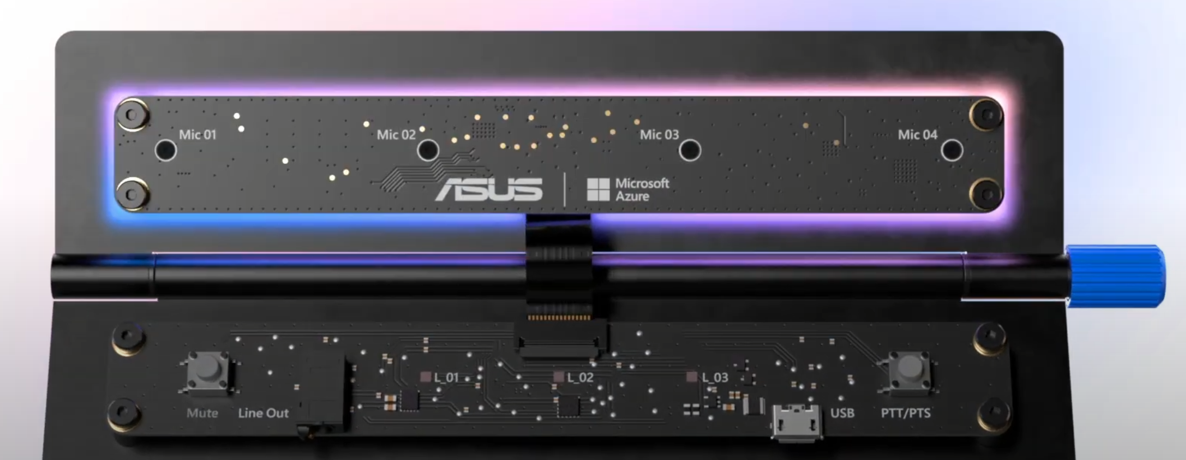
Components
@tx_bals
Azure Percept Audio
Notes:
Campo lejano de 180 grados a 4 m, 63 dB Códec XMOS XUF208

Slide 8
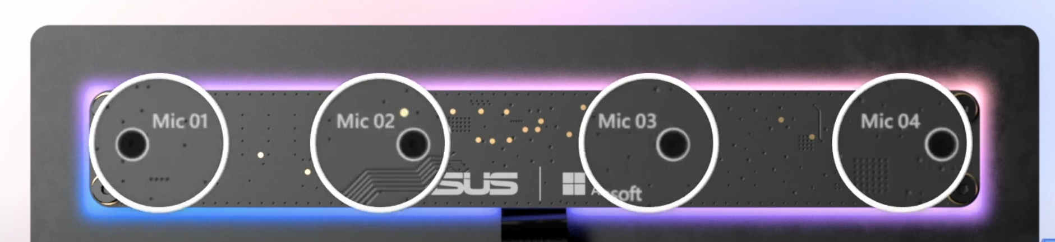
Components
@tx_bals
Azure Percept Audio
Notes:
4 micrófonos MEMSensing Microsystems (MSM261D3526Z1CM) 2 botones Concentrador USB DAC 3 LED Controlador LED

Slide 9
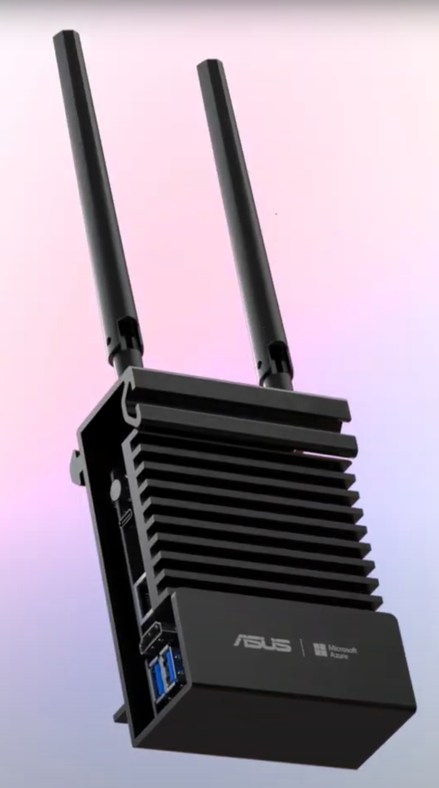
Components
@tx_bals
Azure Percept DK
Notes:
Menos de 10 minutos para crear los primeros marcos de IA Menos de 30 minutos para crear un prototipo Captura y etiquetado de datos de entrenamiento iniciales Personalización del modelo de IA básico Personalización del modelo de IA avanzado
4GB y 16GB de HDD CBL Miner distro de Linux

Slide 10
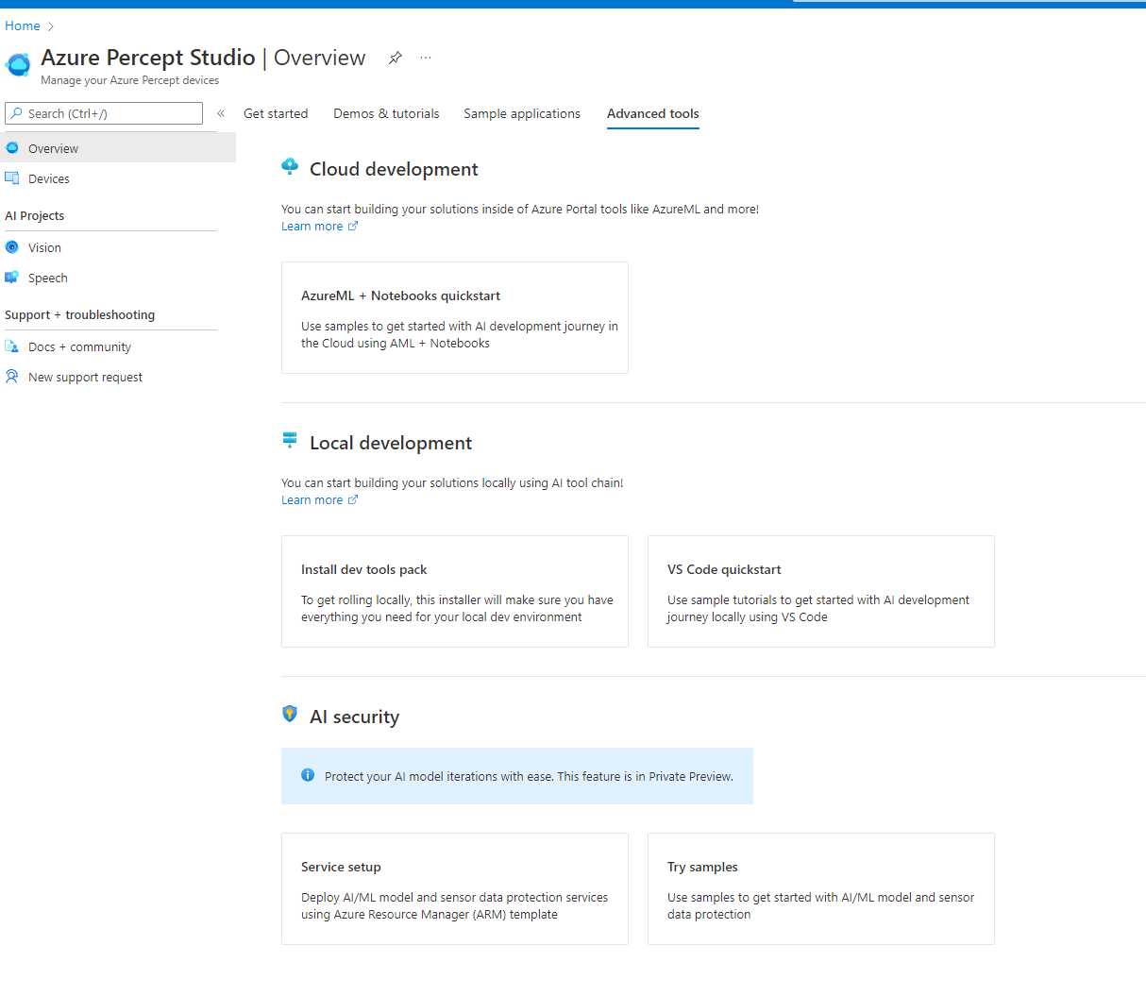
Azure Percept Studio
@tx_bals
Notes:
Menos de 10 minutos para crear los primeros marcos de IA Menos de 30 minutos para crear un prototipo Captura y etiquetado de datos de entrenamiento iniciales Personalización del modelo de IA básico Personalización del modelo de IA avanzado
4GB y 16GB de HDD CBL Miner distro de Linux

Slide 11


Scenarios
@tx_bals
Time spend in a queue
Parking stall alerting
Trespass detection

Slide 12
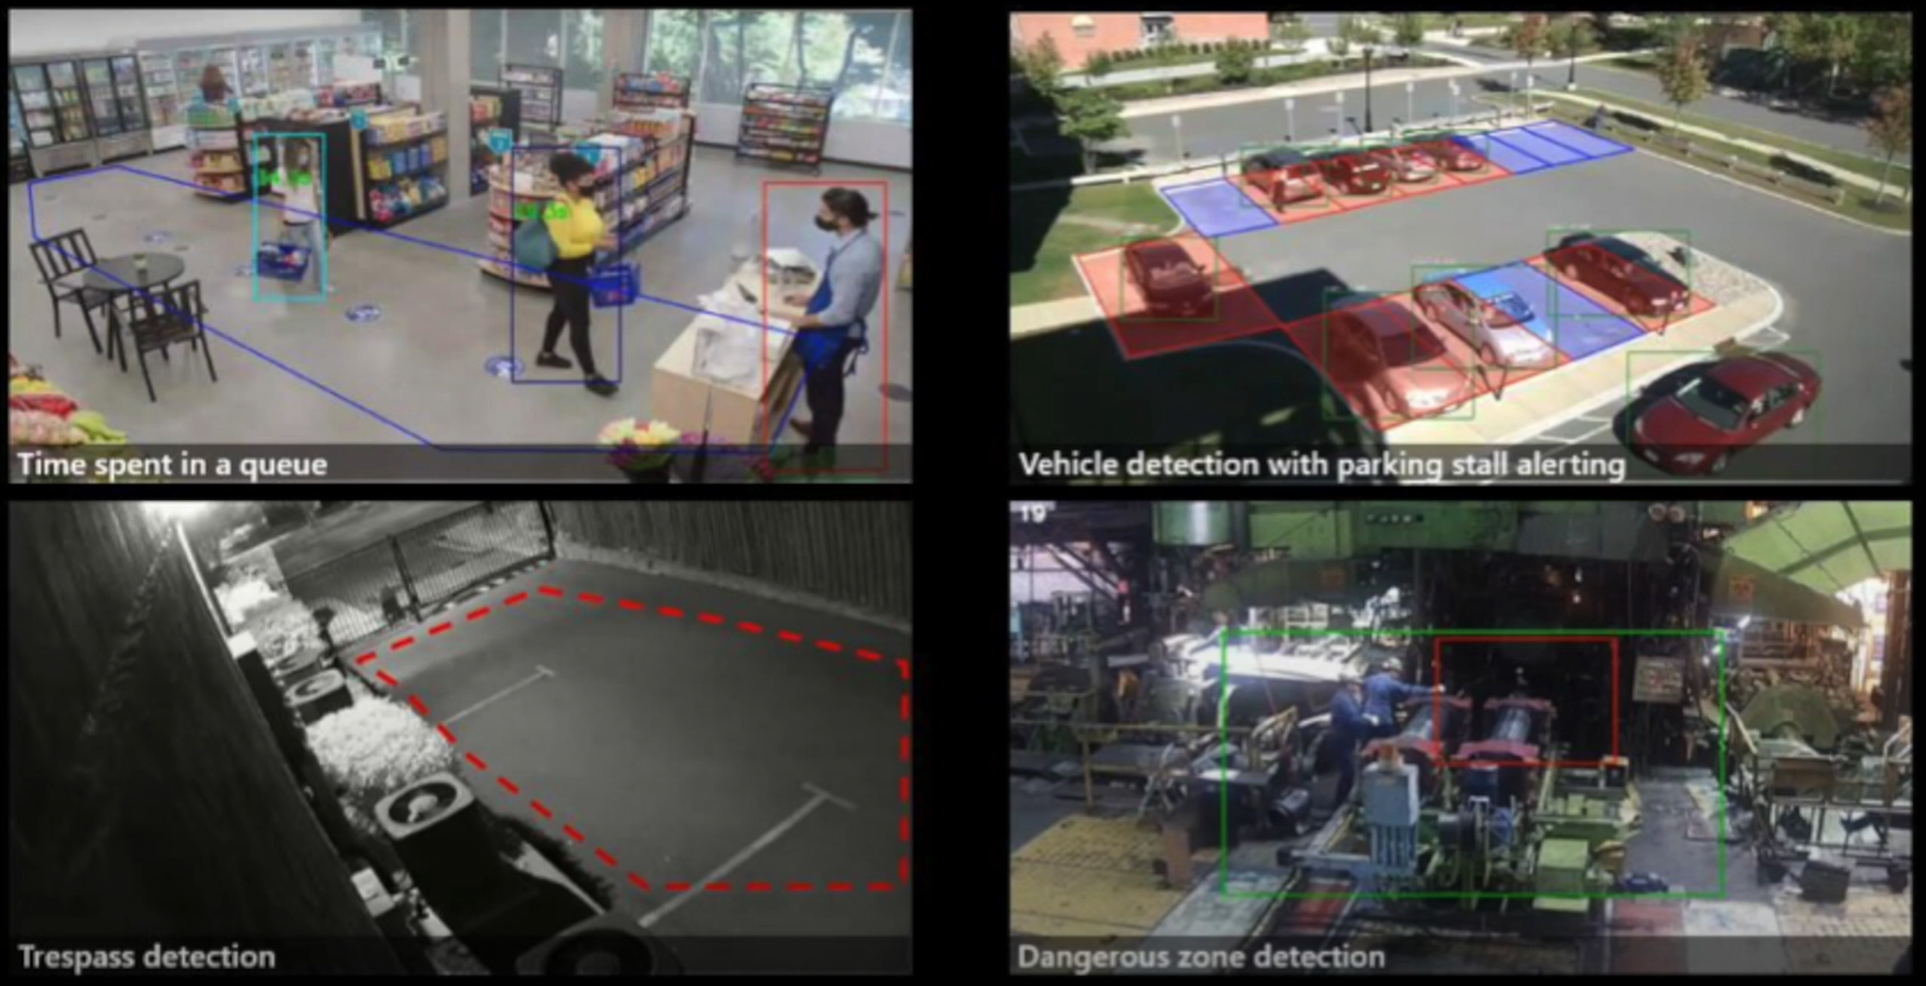
Samples
@tx_bals
Notes:
Menos de 10 minutos para crear los primeros marcos de IA Menos de 30 minutos para crear un prototipo Captura y etiquetado de datos de entrenamiento iniciales Personalización del modelo de IA básico Personalización del modelo de IA avanzado
4GB y 16GB de HDD CBL Miner distro de Linux

Slide 13
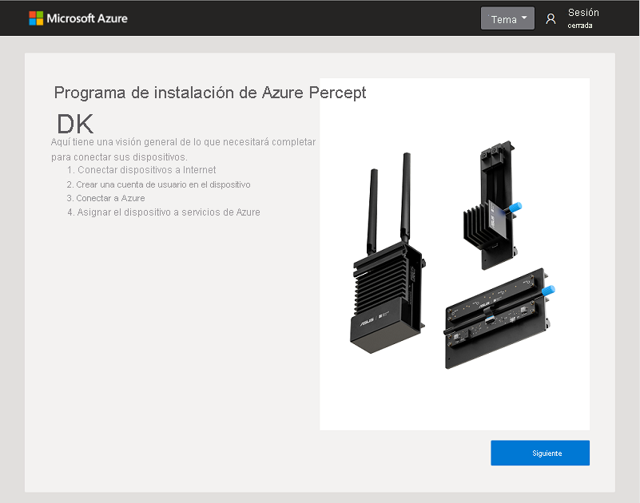
Azure Percept configuration
@tx_bals
Connect to Azure Percept WIFI
Notes:
Menos de 10 minutos para crear los primeros marcos de IA Menos de 30 minutos para crear un prototipo Captura y etiquetado de datos de entrenamiento iniciales Personalización del modelo de IA básico Personalización del modelo de IA avanzado
4GB y 16GB de HDD CBL Miner distro de Linux

Slide 14
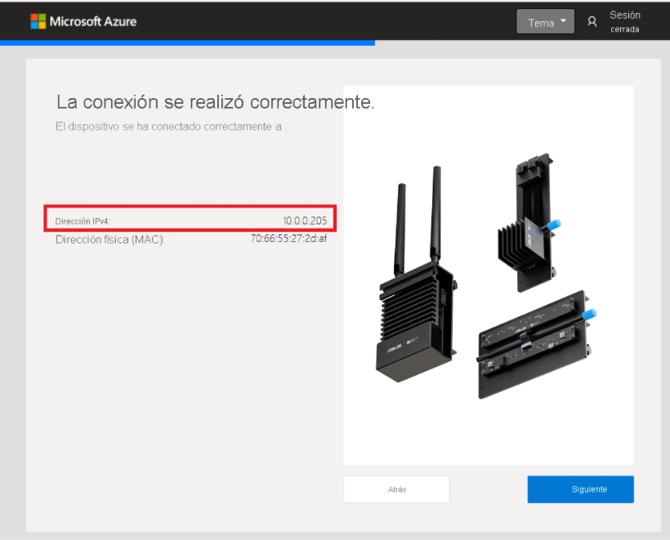
Azure Percept configuration
@tx_bals
Set up WIFI for internet connection
Notes:
Menos de 10 minutos para crear los primeros marcos de IA Menos de 30 minutos para crear un prototipo Captura y etiquetado de datos de entrenamiento iniciales Personalización del modelo de IA básico Personalización del modelo de IA avanzado
4GB y 16GB de HDD CBL Miner distro de Linux

Slide 15
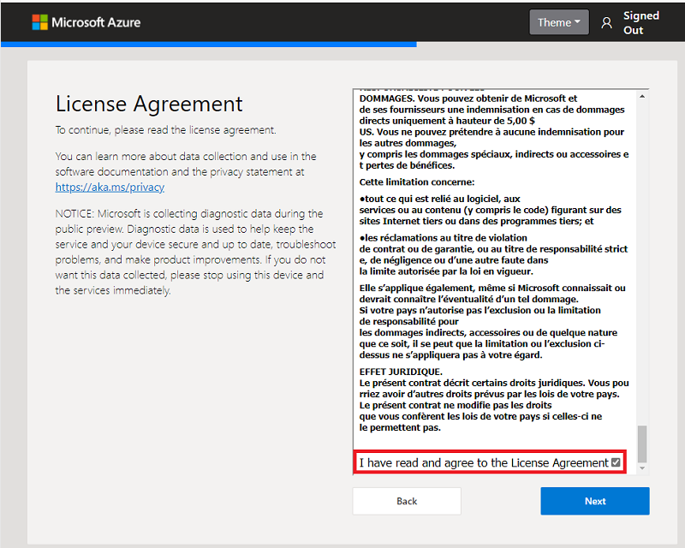
Azure Percept configuration
@tx_bals
License Agreement
Notes:
Menos de 10 minutos para crear los primeros marcos de IA Menos de 30 minutos para crear un prototipo Captura y etiquetado de datos de entrenamiento iniciales Personalización del modelo de IA básico Personalización del modelo de IA avanzado
4GB y 16GB de HDD CBL Miner distro de Linux

Slide 16
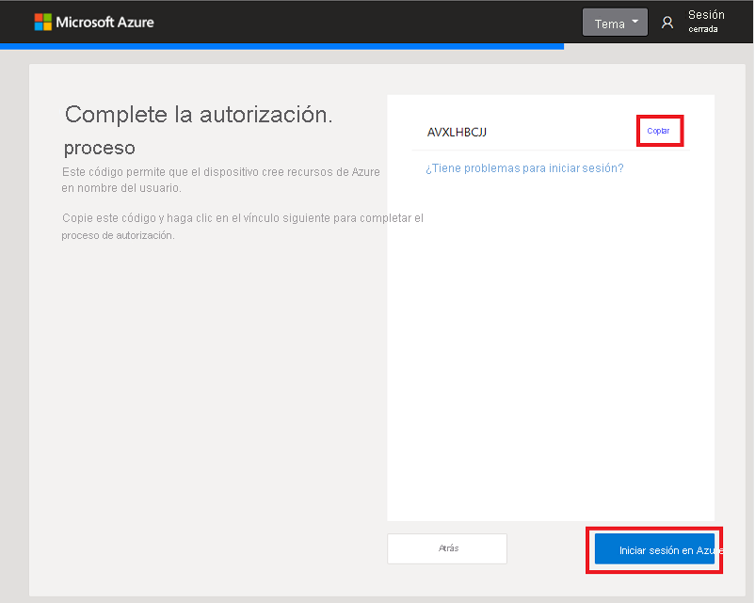
Azure Percept configuration
@tx_bals
Setup a new device in Azure
Notes:
Menos de 10 minutos para crear los primeros marcos de IA Menos de 30 minutos para crear un prototipo Captura y etiquetado de datos de entrenamiento iniciales Personalización del modelo de IA básico Personalización del modelo de IA avanzado
4GB y 16GB de HDD CBL Miner distro de Linux

Slide 17
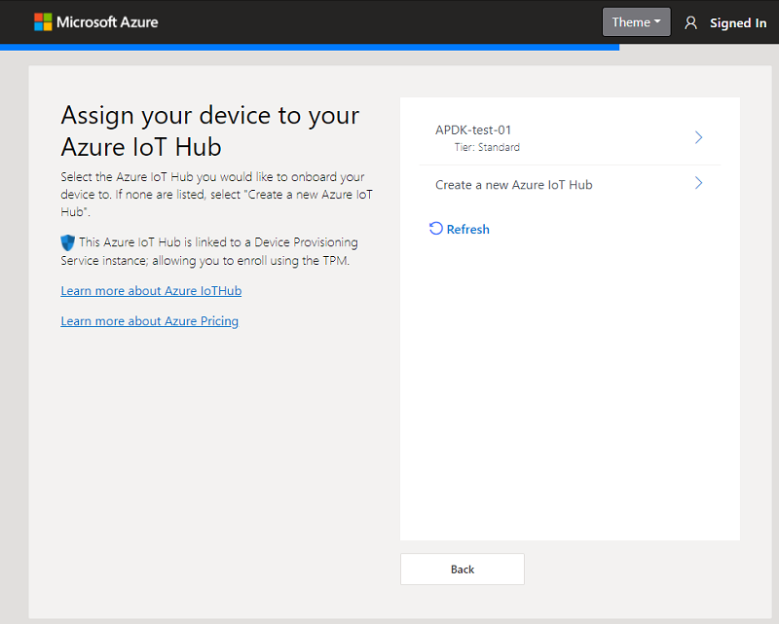
Azure Percept configuration
@tx_bals
Create Azure IoT Hub or assign to existing IoT Hub
Notes:
Menos de 10 minutos para crear los primeros marcos de IA Menos de 30 minutos para crear un prototipo Captura y etiquetado de datos de entrenamiento iniciales Personalización del modelo de IA básico Personalización del modelo de IA avanzado
4GB y 16GB de HDD CBL Miner distro de Linux

Slide 18
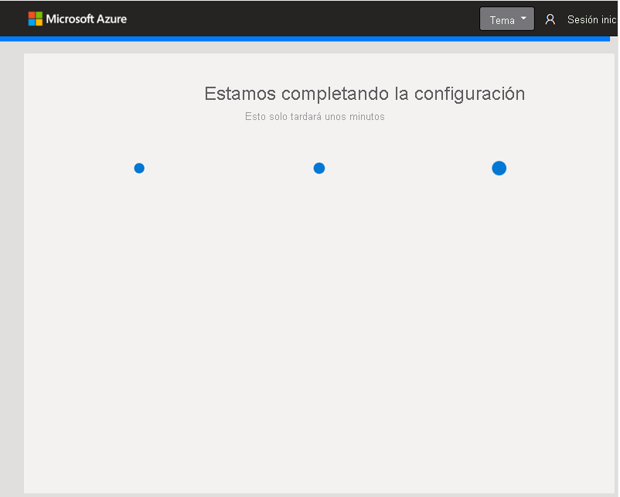
Azure Percept configuration
@tx_bals
Waiting configuration
Notes:
Menos de 10 minutos para crear los primeros marcos de IA Menos de 30 minutos para crear un prototipo Captura y etiquetado de datos de entrenamiento iniciales Personalización del modelo de IA básico Personalización del modelo de IA avanzado
4GB y 16GB de HDD CBL Miner distro de Linux

Slide 19
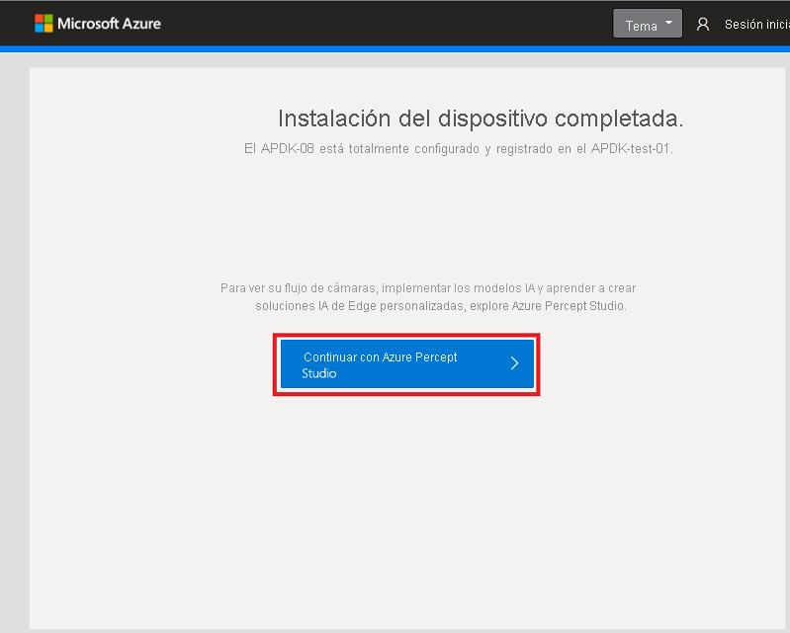
Azure Percept configuration
@tx_bals
Go to Azure Percept Studio
Notes:
Menos de 10 minutos para crear los primeros marcos de IA Menos de 30 minutos para crear un prototipo Captura y etiquetado de datos de entrenamiento iniciales Personalización del modelo de IA básico Personalización del modelo de IA avanzado
4GB y 16GB de HDD CBL Miner distro de Linux

Slide 20
Azure Percept Studio
@tx_bals
Notes:
Menos de 10 minutos para crear los primeros marcos de IA Menos de 30 minutos para crear un prototipo Captura y etiquetado de datos de entrenamiento iniciales Personalización del modelo de IA básico Personalización del modelo de IA avanzado
4GB y 16GB de HDD CBL Miner distro de Linux

Slide 21
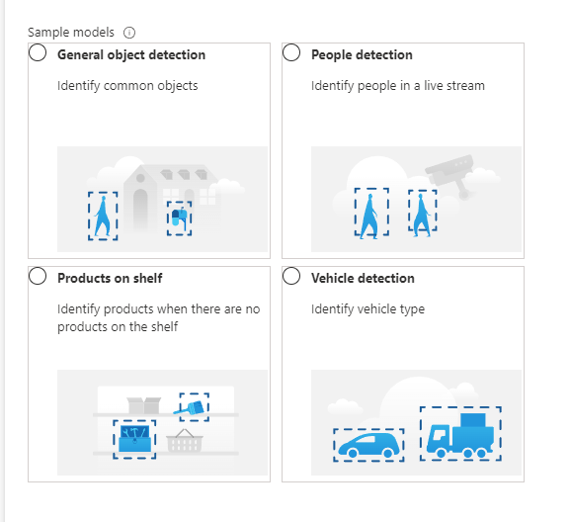
Fast development
@tx_bals
Deploy existing vision models

Slide 22
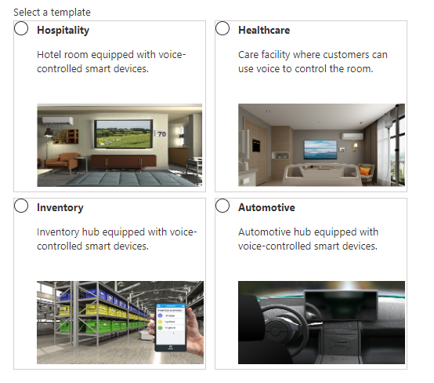
Fast development
@tx_bals
Deploy existing audio models

Slide 23
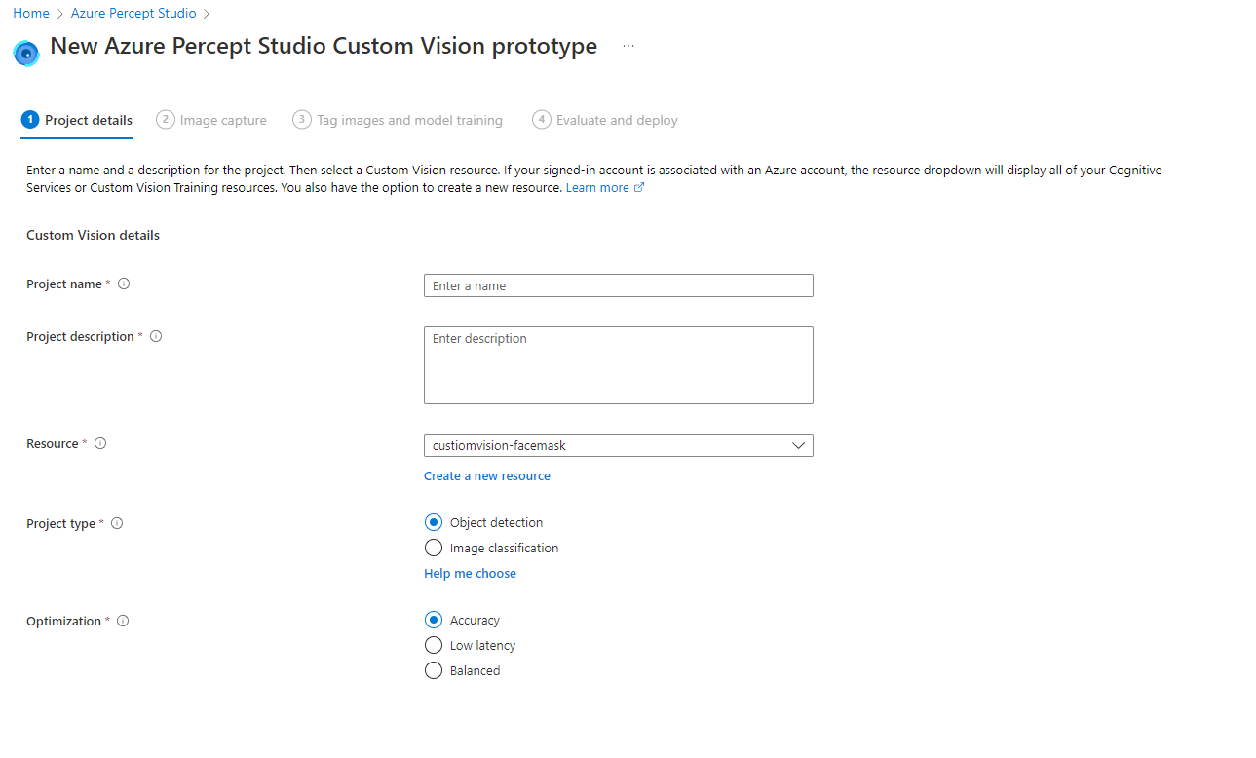
Fast custom development
@tx_bals
Vision models

Slide 24
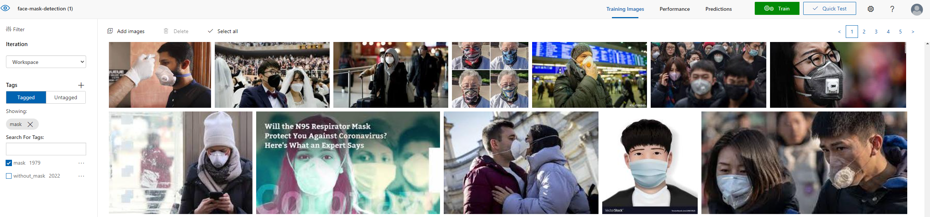
Fast custom development
@tx_bals
Vision models

Slide 25
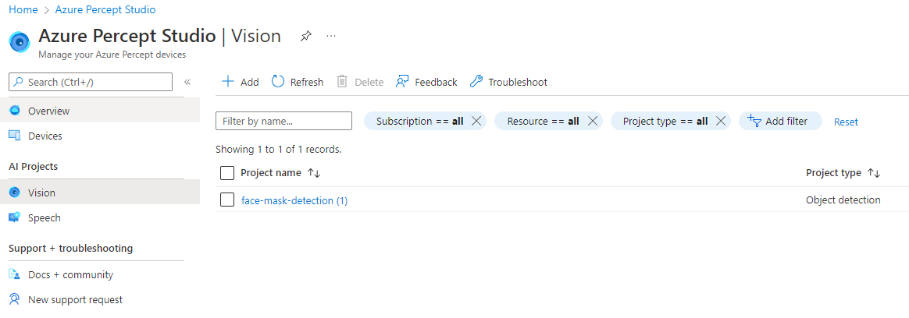
Fast custom development
@tx_bals
Vision models

Slide 26
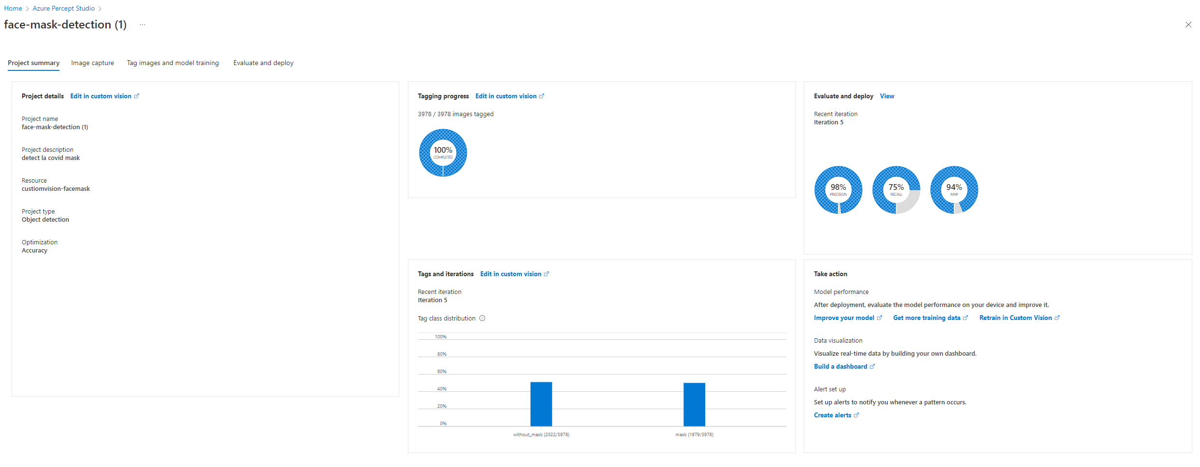
Fast custom development
@tx_bals
Vision models

Slide 27
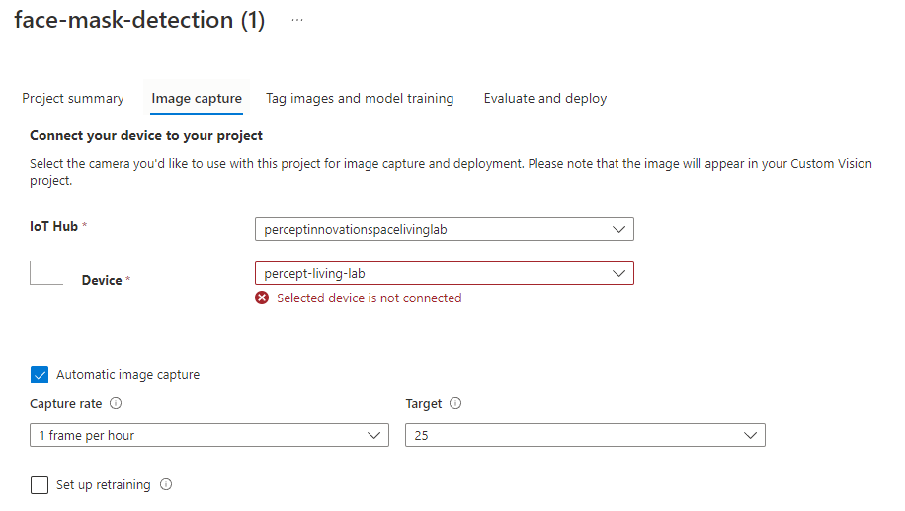
Fast custom development
@tx_bals
Vision models

Slide 28
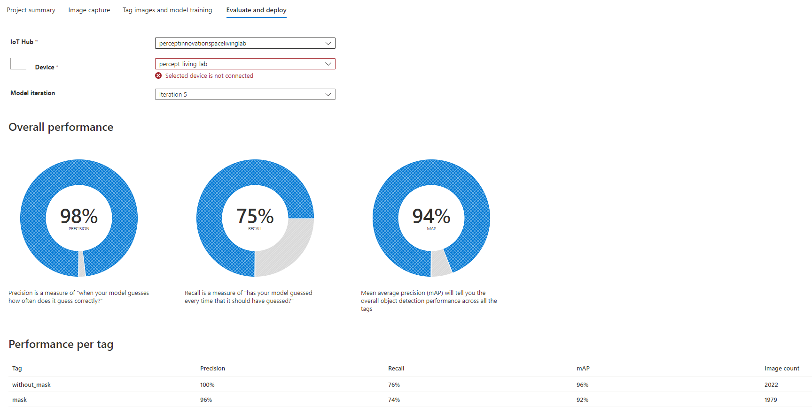
Fast custom development
@tx_bals
Vision models

Slide 29
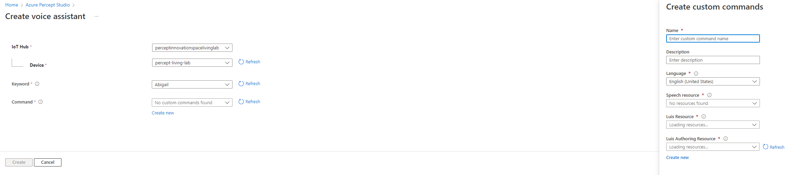
Fast custom development
@tx_bals
Audio models

Slide 30
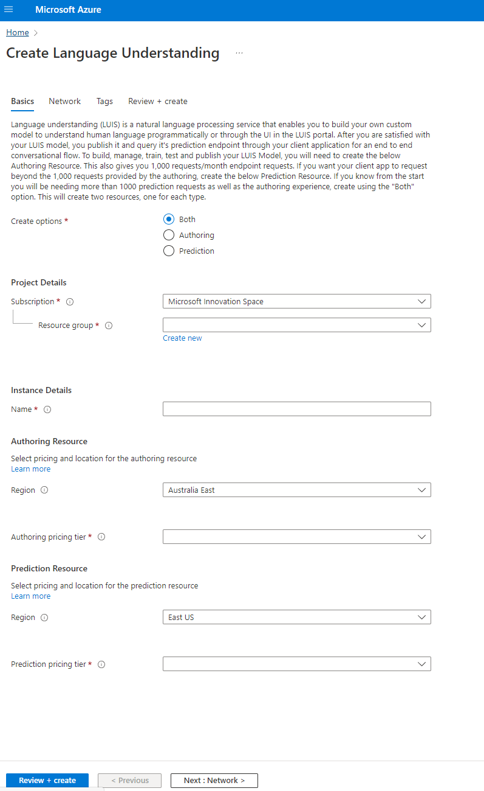
Fast custom development
@tx_bals
Audio models

Slide 31
Fast custom development
@tx_bals
Audio models

Slide 32
Custom development
@tx_bals
Custom vision model count people sample

Slide 33
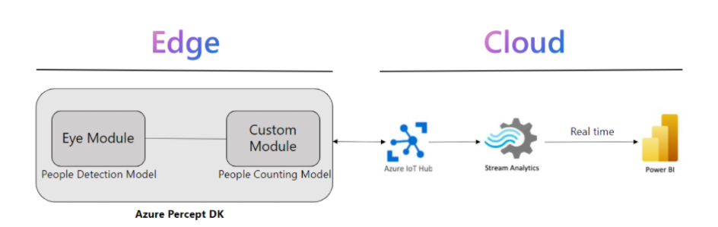
Custom development
@tx_bals
Vision models

Slide 34
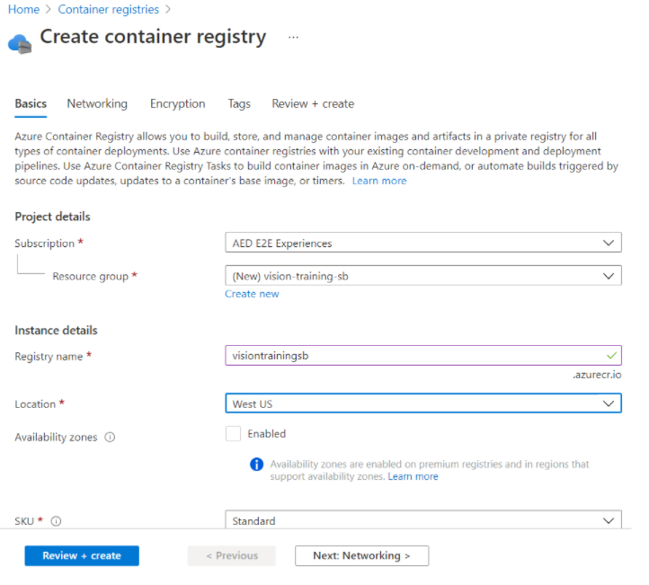
Custom development
@tx_bals
Vision models

Slide 35
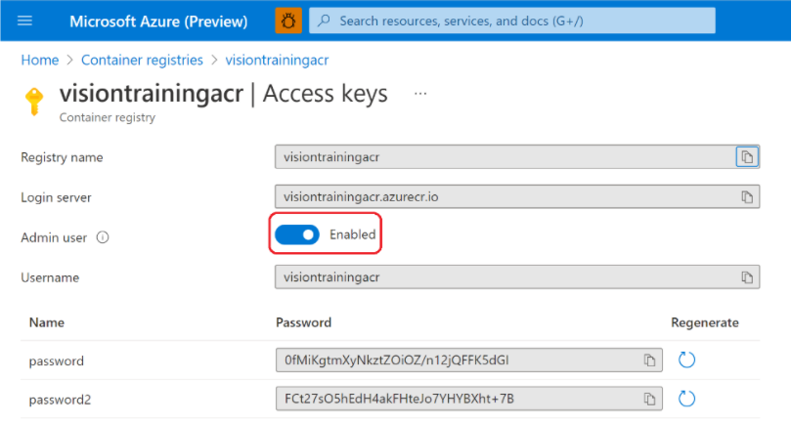
Custom development
@tx_bals
Vision models

Slide 36
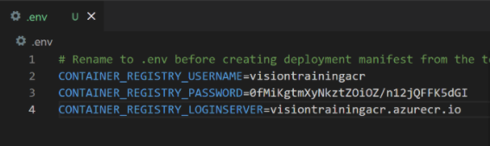
Custom development
@tx_bals
Vision models

Slide 37
Agenda
Subject A
Subject B
Subject C

Slide 38
Subject A

Slide 39
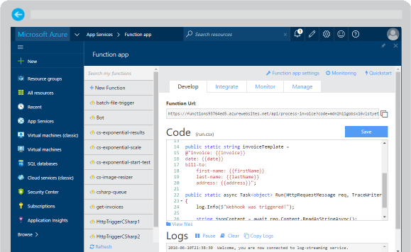
Azure Functions
Reusable nanoservices
Serverless
Event based
…

Slide 40
Subject B

Slide 41
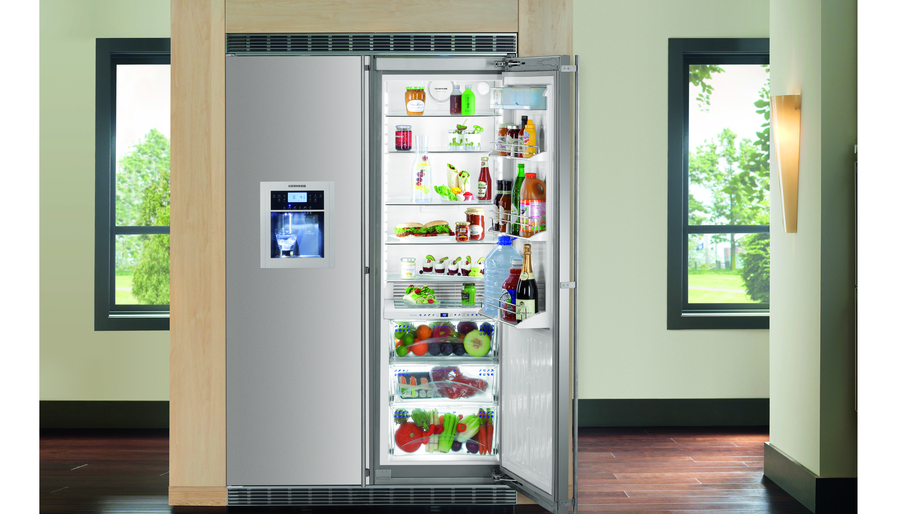
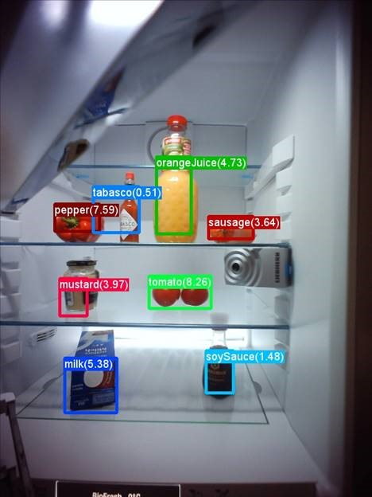

Smart Refrigerator

Slide 42
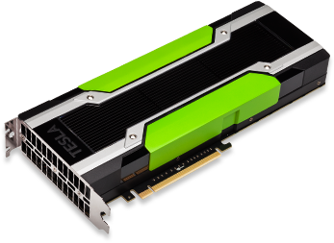
Azure NC-Instances
 | NC6 | NC12 | NC24 | NC24r
Cores | 6 | 12 | 24 | 24
GPU | 1 K80 GPU (1/2 Physical Card) | 2 K80 GPUs (1 Physical Card) | 4 K80 GPUs (2 Physical Cards) | 4 K80 GPUs (2 Physical Cards)
Memory | 56 GB | 112 GB | 224 GB | 224 GB
Disk | ~380 GB SSD | ~680 GB SSD | ~1.5 TB SSD | ~1.5 TB SSD
Network | Azure Network | Azure Network | Azure Network | InfiniBand

Slide 43
Call to Action
Azure Batch Shipyard @ https://github.com/Azure/batch-shipyard
Cognitive toolkit @ https://cntk.ai
Learn more about Azure N-Series on Channel 9
Re-visit Connect on Channel 9.

